Slide 1

Национальный статистический комитет Кыргызской Республики
Питание населения Кыргызской Республики
Самохлеб Галина,
начальник управления статистики домашних хозяйств

Slide 2
Законодательная база
Закон КР от 4 августа 2008 года N 183 «О продовольственной безопасности Кыргызской Республики»
Постановление Правительства Кыргызской Республики от 3 марта 2009 года №138 «Положение о мониторинге и индикаторах продовольственной безопасности КР»
Закон КР от 26 мая 2009 года №170 «О гарантированных государственных минимальных социальных стандартах»
Постановление Правительства Кыргызской Республики от 6 ноября 2009 года № 694 «Об утверждении структуры Прожиточного Минимума (ПМ) для основных социально-демографических групп населения»
Постановление Правительства Кыргызской Республики от 19 февраля 2010 года N 111 «Об утверждении среднефизиологических норм потребления основных продуктов питания для населения Кыргызской Республики»
Постановление Правительства КР от 17 января 2004 года N 25 - В редакции ППКР от 10 июня 2008 года N 281, 30 декабря 2013 года N 716 «О статистике выборочных обследований домашних хозяйств»
.

Slide 3
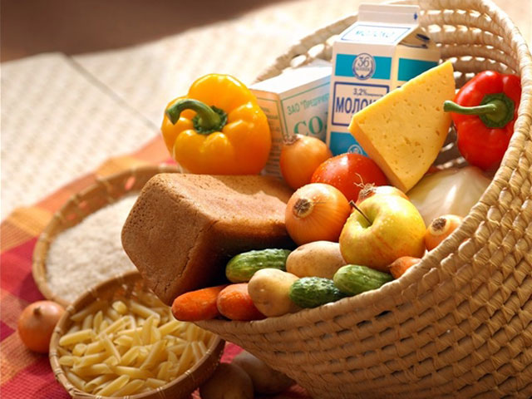
Группы продуктов питания входящих в минимальный набор:
Хлеб и хлебопродукты
Картофель
Овощи и бахчевые
Фрукты
Молоко молочные продукты
Мясо
Рыба
Яйца
Сахар
Масло растительное
Прочие (соль, чай)

Slide 4
Калорийность продовольственной корзины Прожиточного Минимума, ккал
Прожи-точный минимум
2101
Население трудоспособ-ного возраста
2212
Население пенсионного возраста
2100
Дети, 0-17 лет
1920
14-17
2244
Мужчины
2338
Женщины
2145
0-3 лет
1349
4-6 лет
1661
7-13
2031

Slide 5
Фактические потребление домашних хозяйств и нормы продовольственной корзины прожиточного минимума
(на душу населения , кг в месяц)

Slide 6
Баланс питания в виде энергетической ценности по результатам обследования ежедневного потребления и оценки ежедневных потребностей
(ккал в день на душу населения по демографическим группам)

Slide 7
Энергетическая ценность питания населения в квинтильных группах
(ккал в день на душу населения)

Slide 8
Баланс питания в виде энергетической ценности по результатам обследования ежедневного потребления и оценки ежедневных потребностей
(белки в день на душу населения по демографическим группам, грамм)

Slide 9
Баланс питания в виде энергетической ценности по результатам обследования ежедневного потребления и оценки ежедневных потребностей
(белки в день на душу населения, грамм)
Суточная потребность - 73,0 грамм

Slide 10
Баланс питания в виде энергетической ценности по результатам обследования ежедневного потребления и оценки ежедневных потребностей
(жиры в день на душу населения по демографическим группам, грамм)

Slide 11
Баланс питания в виде энергетической ценности по результатам обследования ежедневного потребления и оценки ежедневных потребностей
(жиры в день на душу населения, грамм)
Суточная потребность - 71,0 грамм

Slide 12
Баланс питания в виде энергетической ценности по результатам обследования ежедневного потребления и оценки ежедневных потребностей
(ккал в день на душу населения)

Slide 13
Баланс питания в виде энергетической ценности по результатам обследования ежедневного потребления и оценки ежедневных потребностей

Slide 14
Баланс питания в виде энергетической ценности по результатам обследования ежедневного потребления и оценки ежедневных потребностей

Slide 15
Доля расходов на питание в квинтильных группах

Slide 16
Процент детей, страдающих анемией,
МДИКР-2012

Slide 17
Доля детей с недостаточной массой тела в возрасте 1-6 лет в 2014г.

Slide 18
Индекс массы тела взрослого населения
43% мужчин и 42% женщин имеют излишек веса или ожирение

Slide 19
С П А С И Б О !

